Slide 1
Калькулятор полёт KSP
Выполнил:
Сулимов Сергей

Slide 2
Тема и задачи проекта
Главная задача проекта – показать насколько хорошо я овладел изученными мной технологиями.
В ходе проекта были реализованы следующие задачи:
Чтение и запись файлов или баз данных
Интерфейс с помощью PyQt5
Рисование с помощью Qpainter
Обработчик исключений
Взаимодействие с пользователем с помощью диалогов
Обработка клавиш

Slide 3
Суть проекта
Подсчитывать удобное расположение планет для экономии топлива в игре Kerbal Space Program.

Slide 4
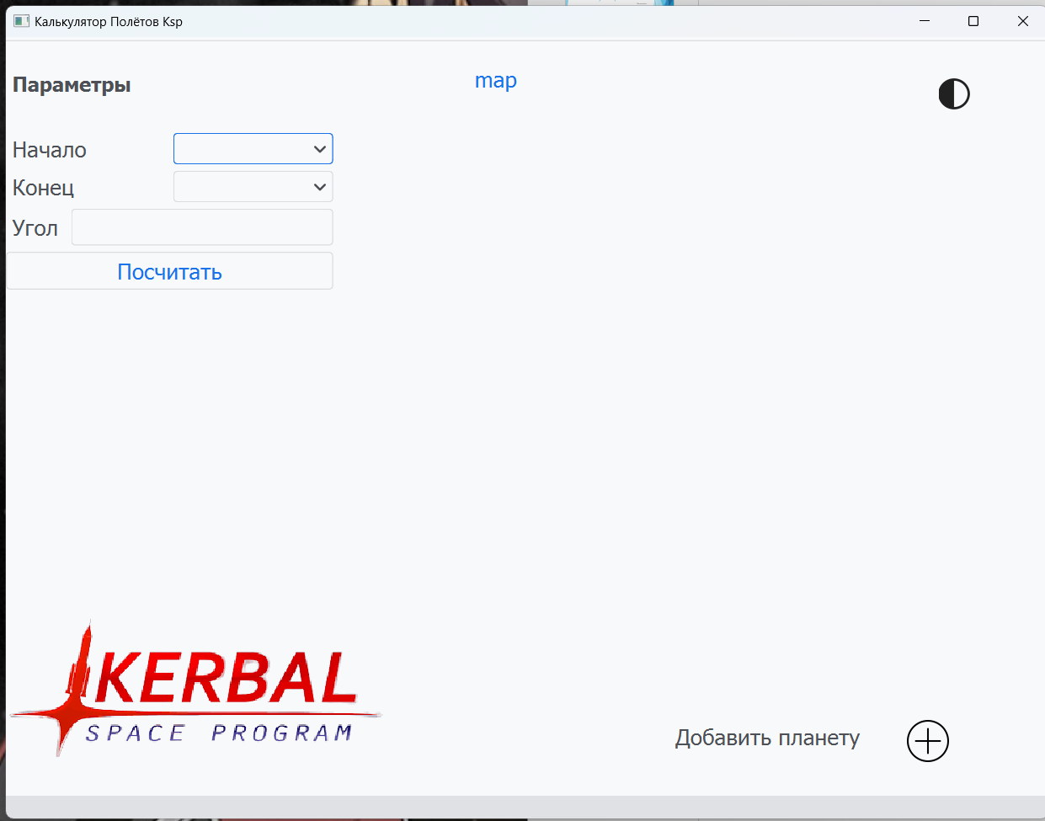
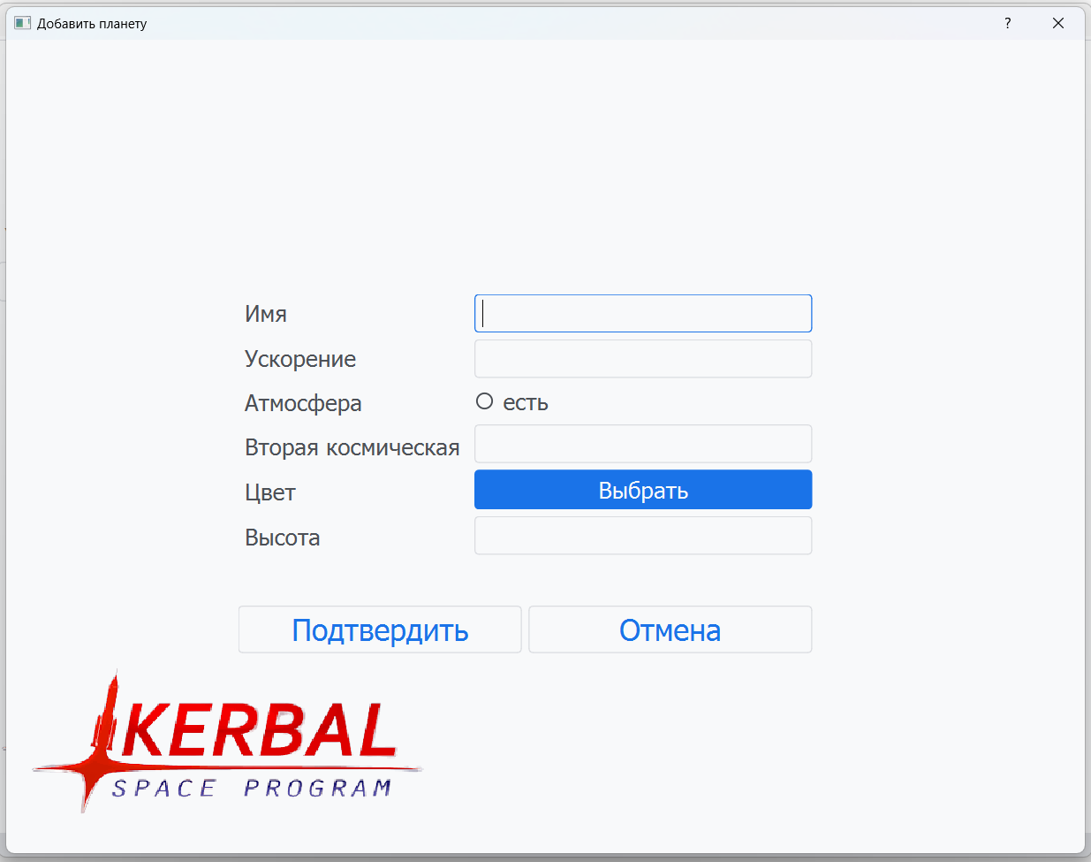
PyQt5

Slide 5
Чтение и Запись

Slide 6
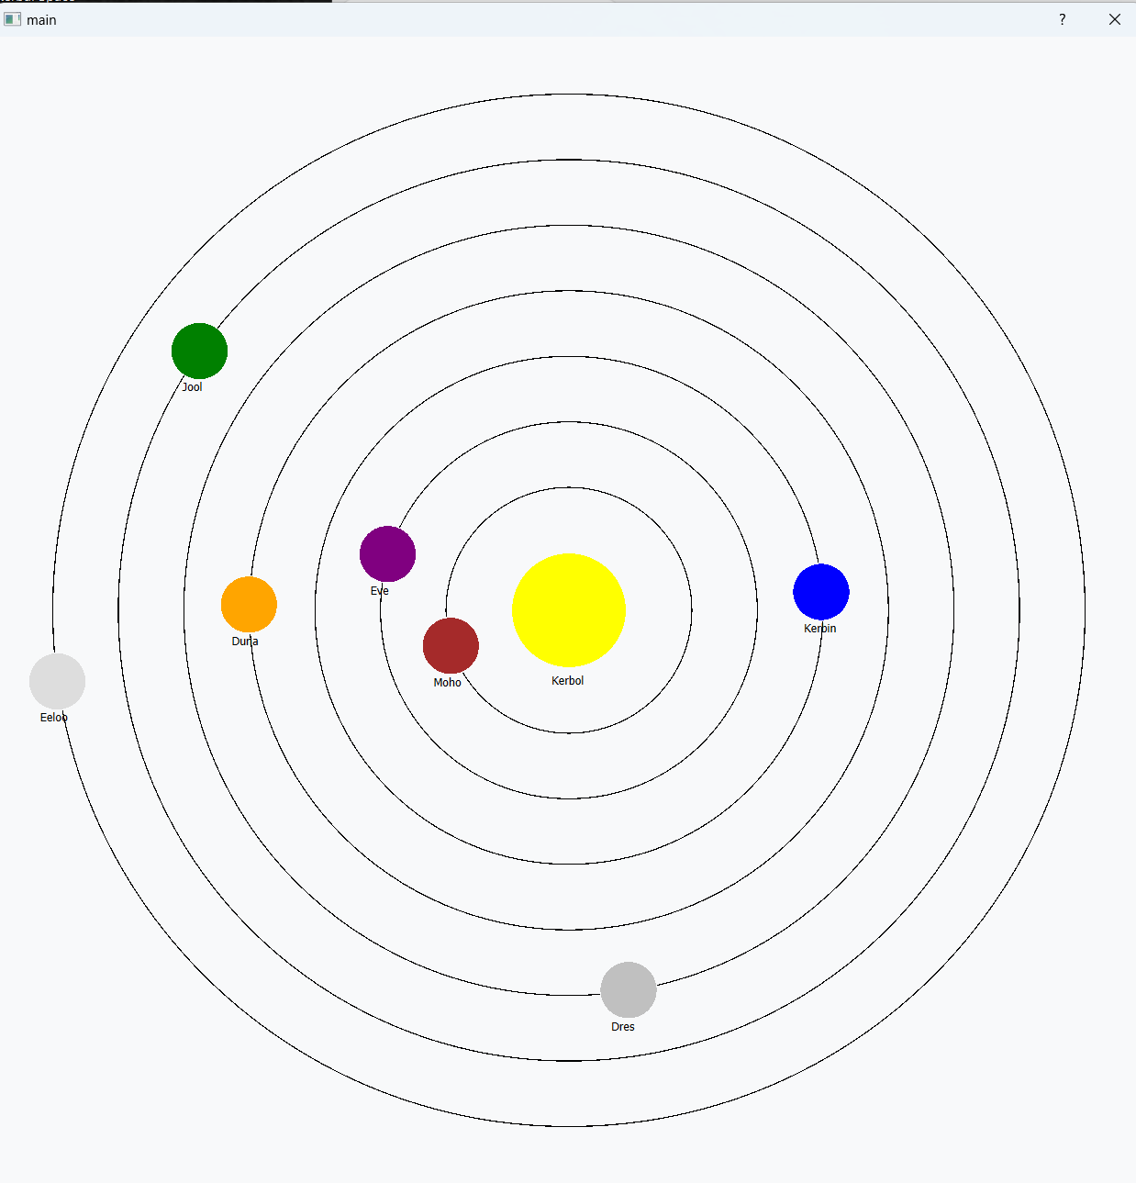
QPainter

Slide 7
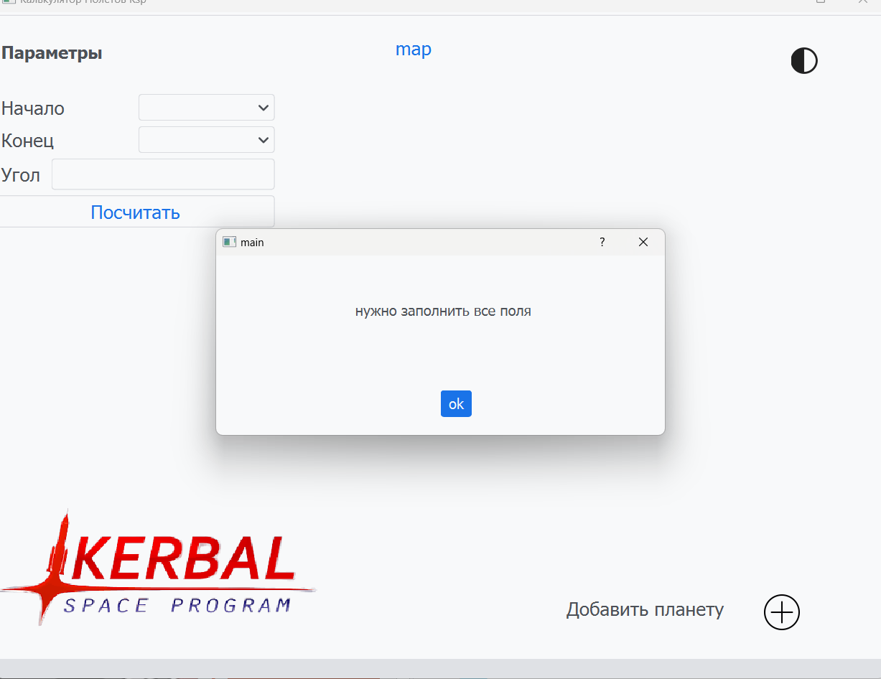
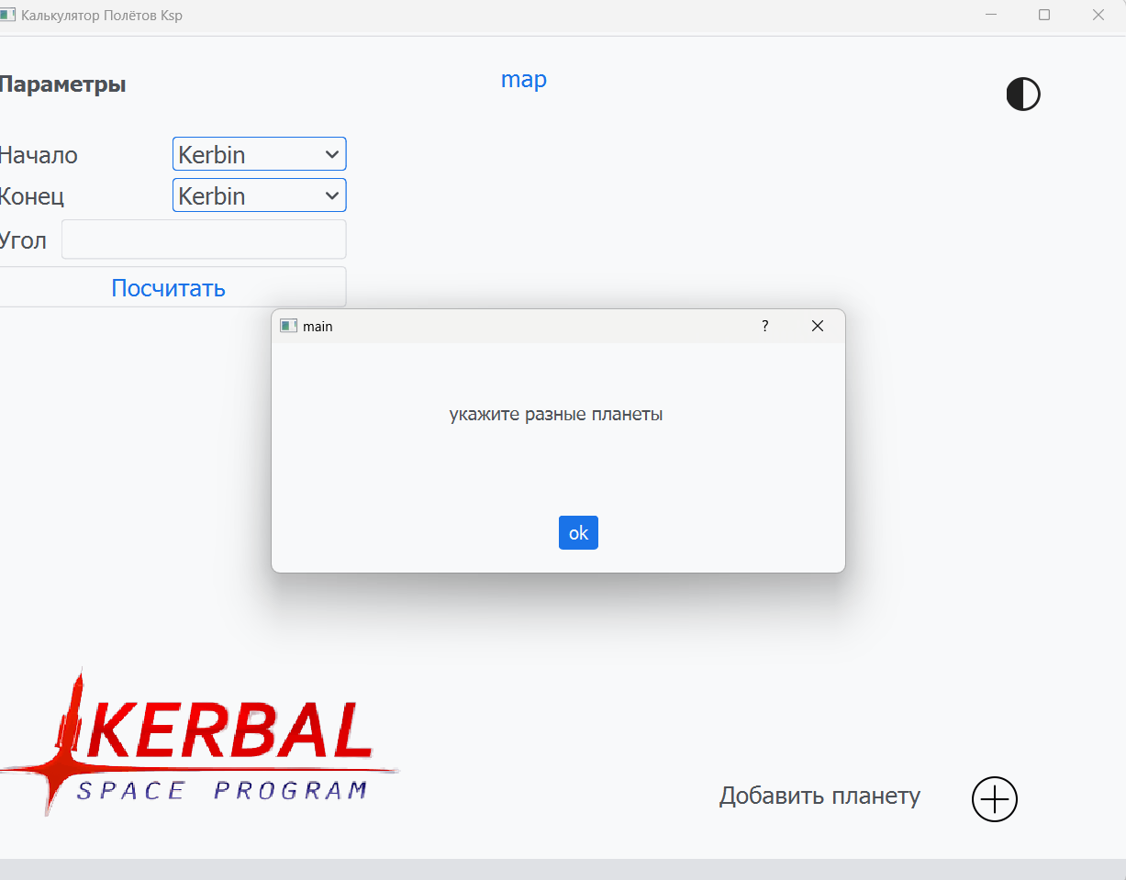
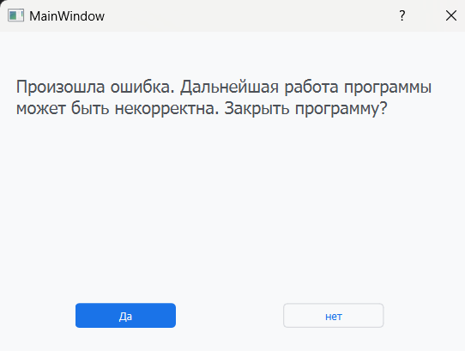
Исключения

Slide 8
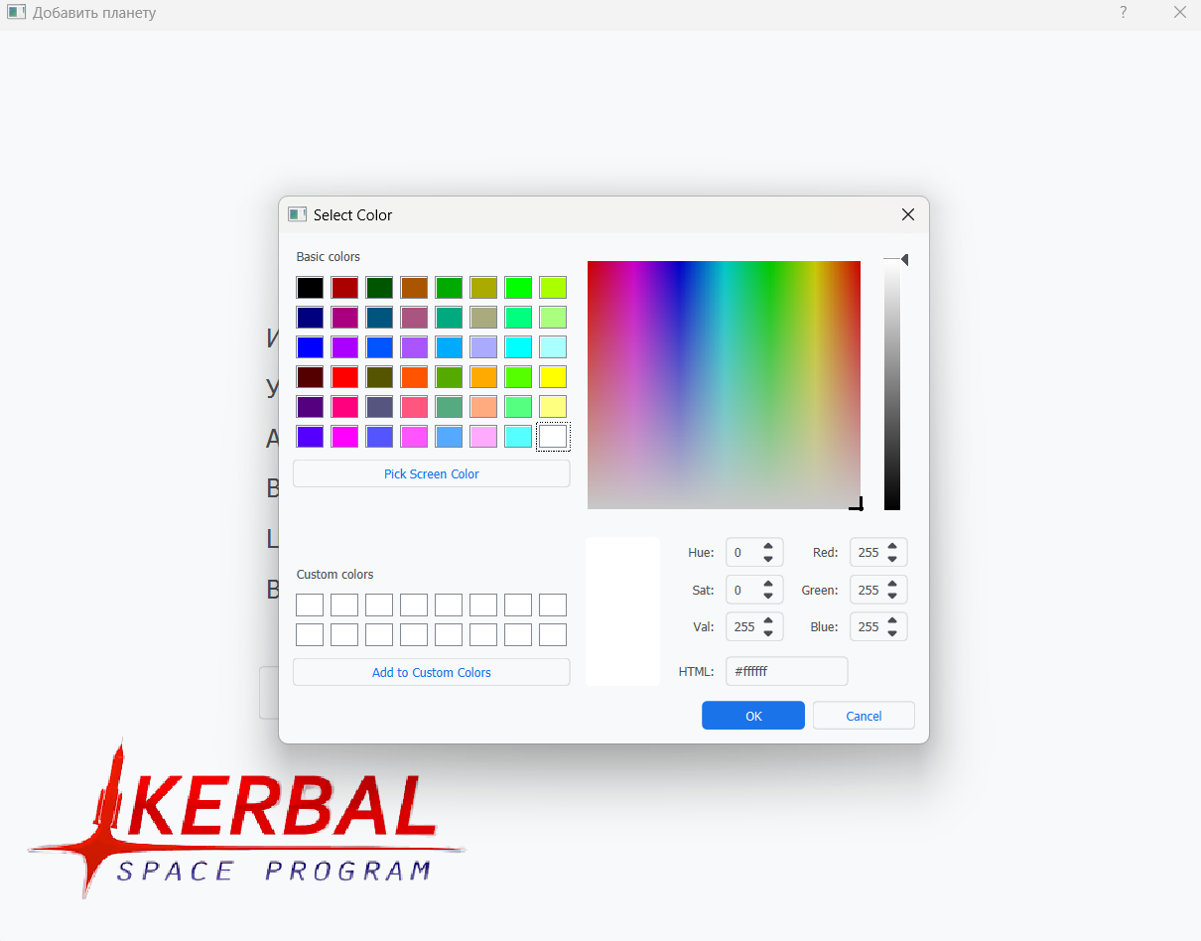
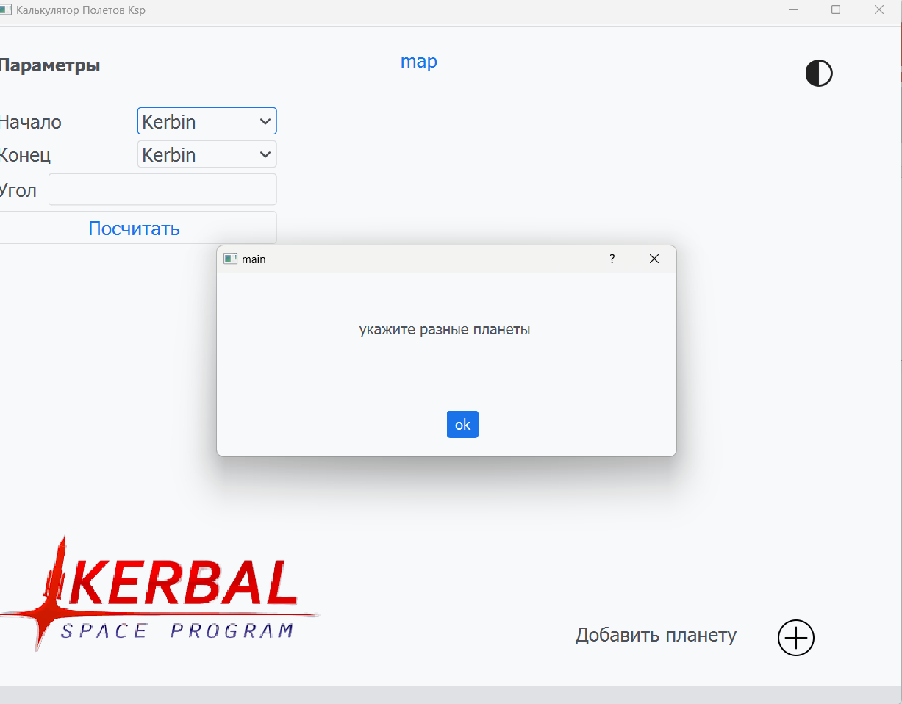
Диалоги

Slide 9
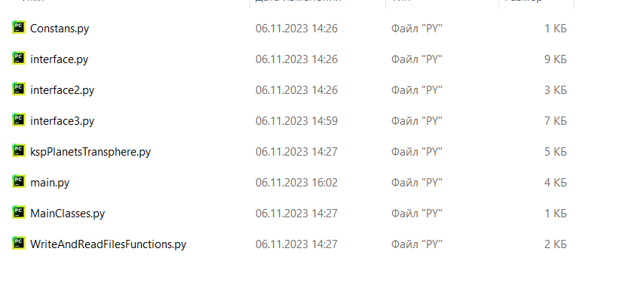
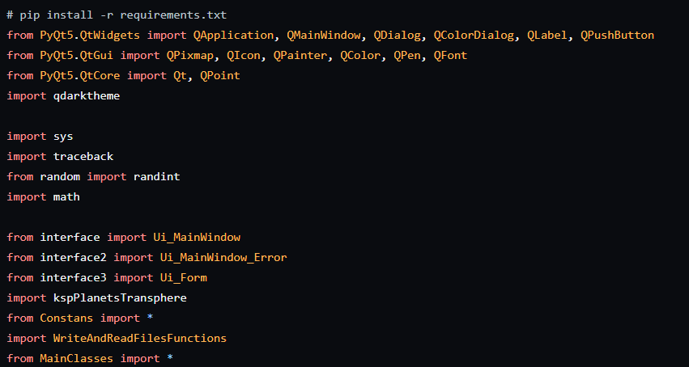
Структура и реализация

Slide 10
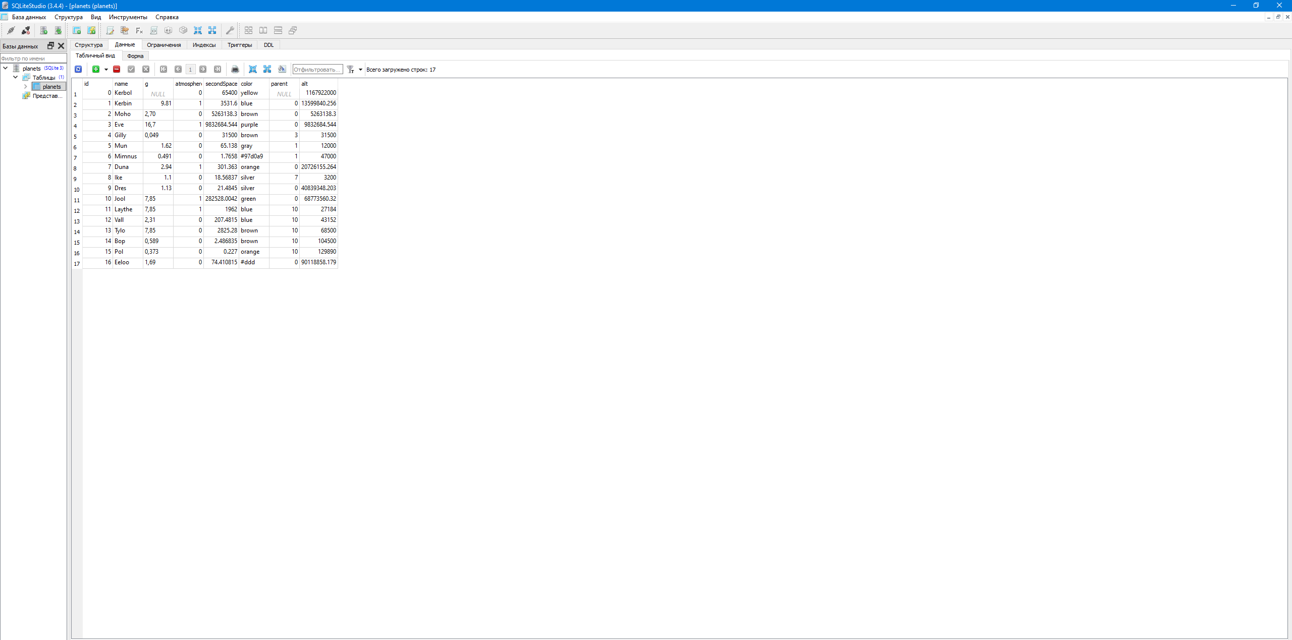
Базы данных

Slide 11
Итог
Возможности для доработки:
Новый функционал
Исправление багов и ошибок

